Slide 1

109年度第一學期
校園災害防救宣導
﹙含災害避難掩護演練指導、說明﹚

Slide 2

防災防救應變小組
指揮官
馬嘉延 校長
副指揮官
張家聲 副校長
通報組
李晶蓉召集人
搶救組
陳文鍾教官
避難引導組
馬嶔 副校長
安全防護組
劉季妍主任
緊急救護組
朱肖慈主任

Slide 3
本學期防災避難演練時程
主廚之家﹙教學實習大樓﹚-輪帶式避難掩護演練﹙8/31-9/11﹚
9月2日﹙三﹚複合式災害避難掩護演練-第2次預演
9月21日﹙一﹚國家防災教育日-地震避難掩護演練
8月20日﹙四﹚校務會議-校園災害防救會議
8月28日﹙五﹚複合式災害避難掩護演練-第1次預演
9月4日﹙五﹚複合式災害避難掩護演練-無預警演練
9月9日﹙三﹚複合式災害避難掩護演練-配合教育局輔訪
複合式災害避難掩護演練﹙返校班8/19、進修部、社大8/31﹚

Slide 4
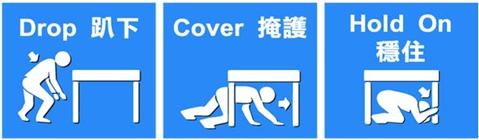
抗震保命 三步驟
保命三步驟
地震發生時，最重要的地震避難原則就是保護自身的安全，尤其是保護頭、頸部避免受傷
地震稍歇後
再行關閉電源並檢查逃生出口及動線，聽從師長指示，依平時規劃之路線進行避難疏散

Slide 5
避難疏散 三不原則
不推
不跑
不語

Slide 6
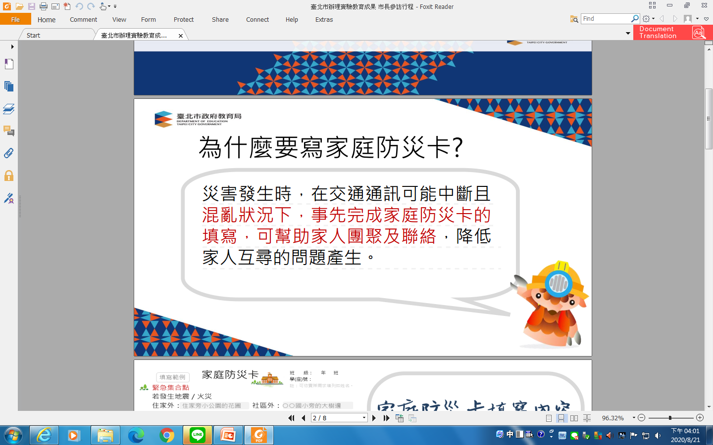
家庭防災卡

Slide 7
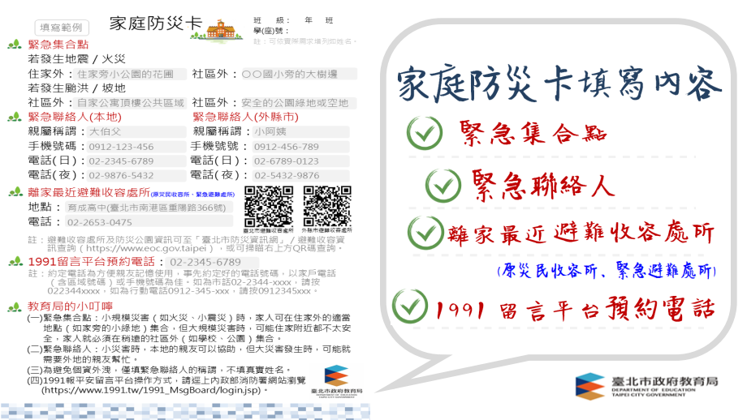
家庭防災卡

Slide 8
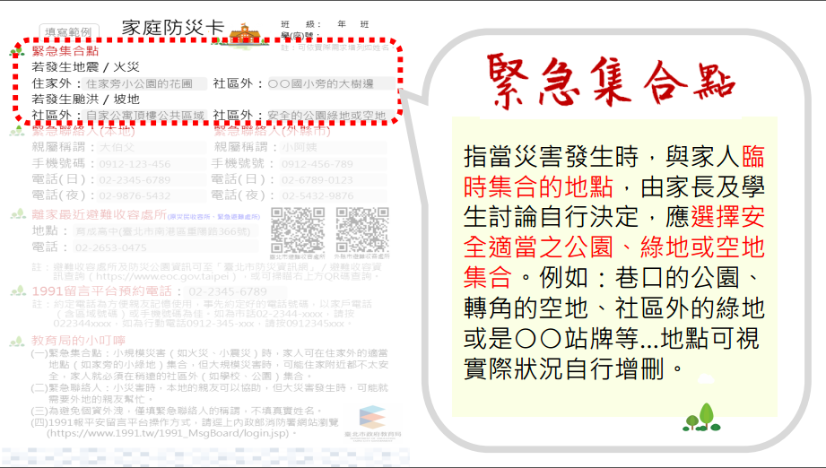
家庭防災卡

Slide 9
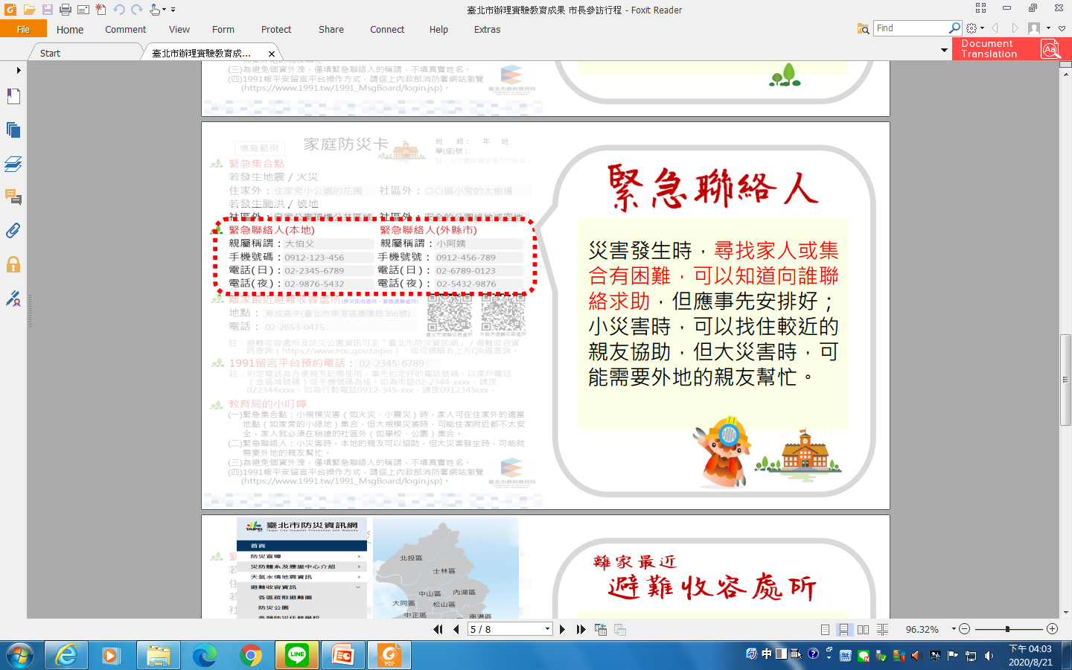
家庭防災卡

Slide 10
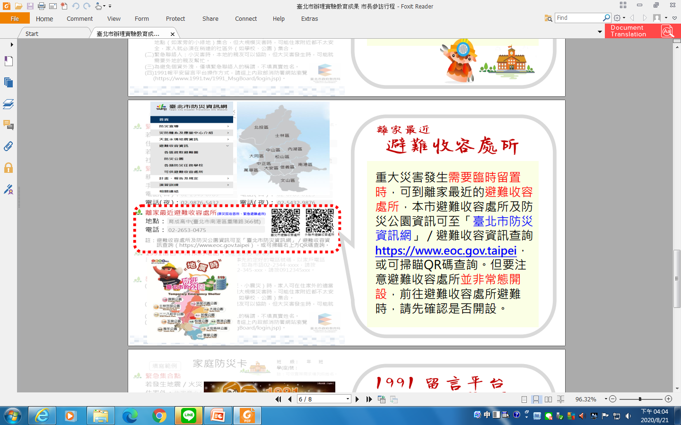
家庭防災卡

Slide 11
家庭防災卡

Slide 12
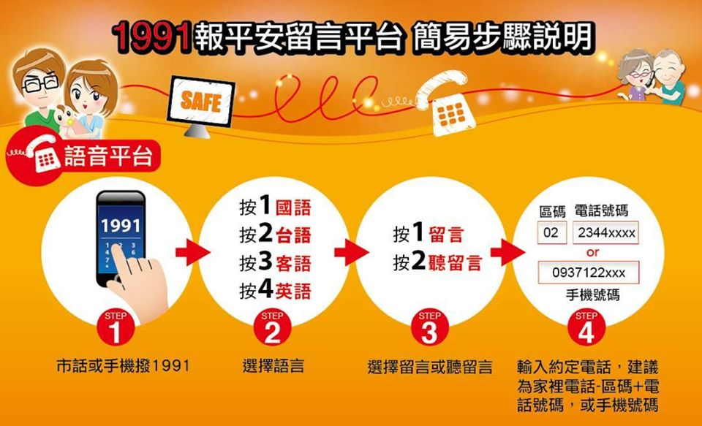
1991報平安留言平台

Slide 13
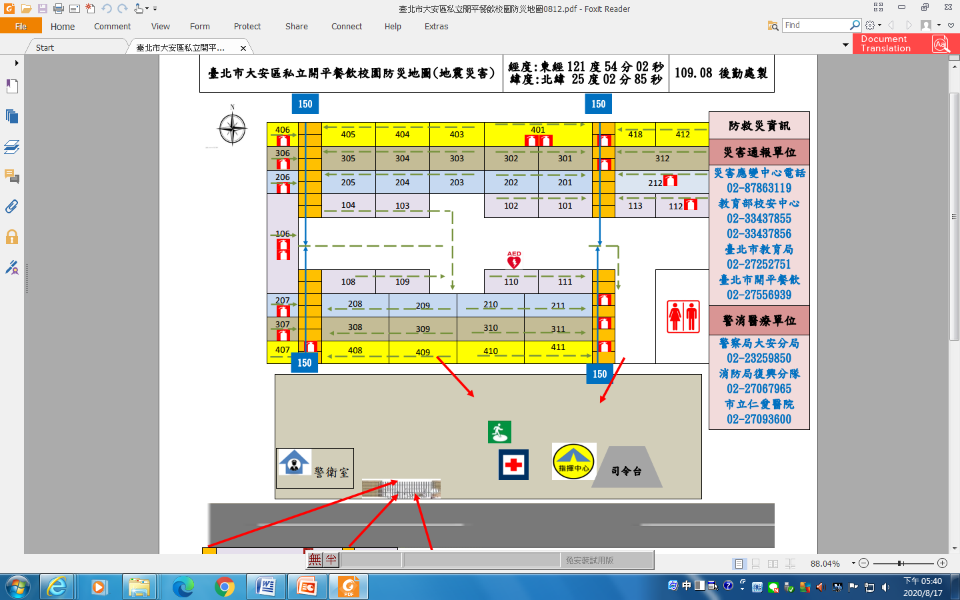
校園防災疏散地圖﹙校本部﹚

Slide 14
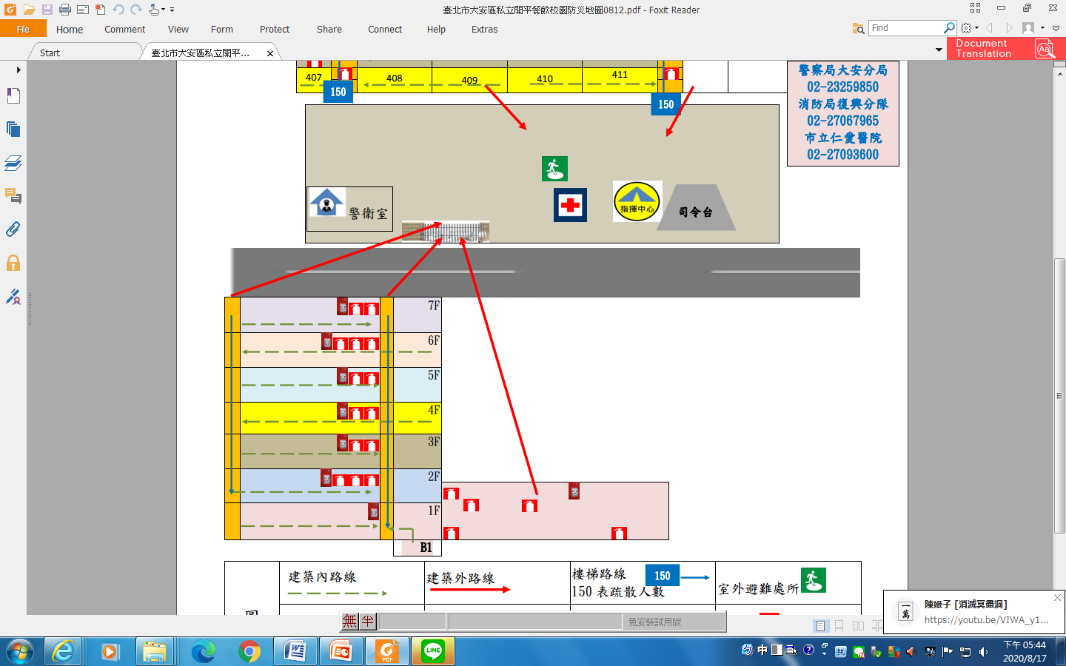
校園防災疏散地圖﹙主廚之家﹚

Slide 15
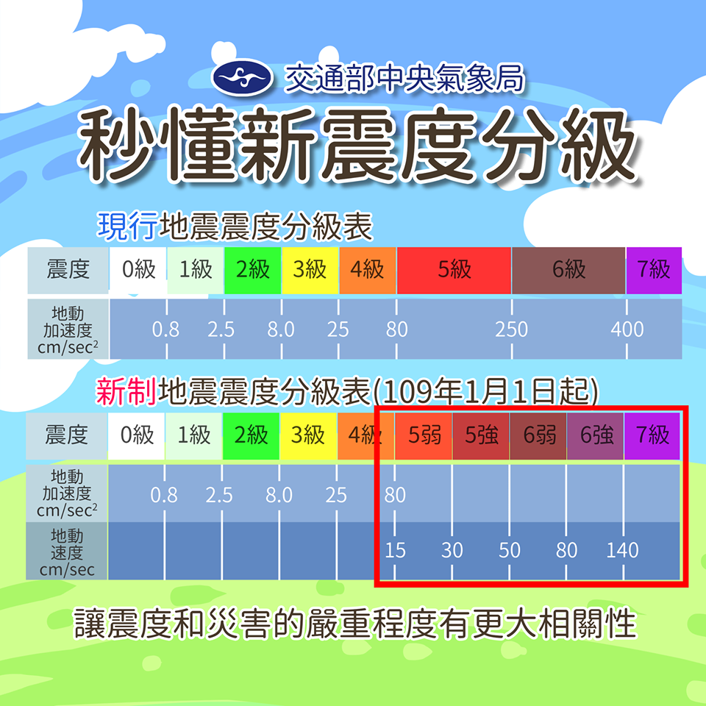
疏散避難演練情境-震度

Slide 16
疏散避難演練-演練進程
災害應變中心成立
引導疏散避難
災情處置
災害發生與察覺
應變啟動

Slide 17
疏散避難演練 矩陣式腳本01
演練想定：大台北地區山腳斷層發生斷層錯動，產生規模5強以上 之地震，臺北市震度5弱級，搖晃時間持續30秒，請全 校師生於警報發布後，配合避難掩護及疏散。
進程 | 時間 | 狀況內容 | 指揮官 | 副指 揮官 | 通報組 | 避難引導組 | 搶救組 | 安全防護組 | 緊急救護組
一 、災害發生與察覺 | Ｄ時 | 各班教師和學生正在上課，突然地震來襲 | 就地掩蔽，保護頭頸部。 | 就地掩蔽，保護頭頸部。 | 就地掩蔽，保護頭頸部。 | 就地掩蔽，保護頭頸部。 | 就地掩蔽，保護頭頸部。 | 就地掩蔽，保護頭頸部。 | 就地掩蔽，保護頭頸部。
 | Ｄ時 | 地震發生時老師安撫與指導 | 全校廣播 (1)現在發生地震，各位同學不要慌張，將書包放在頭上，迅速趴在桌子旁邊或桌下，以地震保命3步驟「趴下、掩護、穩住｣做好掩護保護動作，並請注意：「先就地掩蔽自我防護，不要移動至室外」

Slide 18
疏散避難演練 矩陣式腳本02
進程 | 時間 | 狀況內容 | 指揮官 | 副指 揮官 | 通報組 | 避難引導組 | 搶救組 | 安全防護組 | 緊急救護組
二 、應變啟動 | Ｄ時 + 1 分 鐘 | 主震稍歇，當指揮官下完指令後所有行政人員開始往司令台移動，防災應變中心成立時間3分鐘，防災中心正在準備及運作全校進行疏散避難。 | 1.指揮官評估地震強度與建物耐受情形，裁示進行全校疏散。 2.穿戴防災頭盔，前往應變指揮中心集合。 (3)依據中央氣象局地震資訊及安全考量，本校即刻成立「災害應變中心」，各組成員攜帶裝備迅速至指定地點集合。 | 1.穿戴防災頭盔及無線電前往應變指揮中心集合。 2.攜帶校安暨外部機關緊急通聯電話。 3.持續掌握及評 估災害資訊 | 1.穿戴防災頭盔及無線電前往應變指揮中心集合。 2.攜帶校安暨外部機關緊急通聯電話。 3.持續掌握及評 估災害資訊 | 1.穿戴防災頭盔及無線電前往應變指揮中心集合。 2.依疏散情形逐步移向指揮中心並清查人數。 (2)報告指揮官，目前司令台安全無虞，可供緊急疏散之用。 【要派組員去司令台看現場狀況】 | 1.穿戴防災頭盔及無線電前往應變指揮中心集合。 2.疏散過程適時留意校園危害情形，掌握搜 救資訊。 | 1.穿戴防災頭盔及無線電前往應變指揮中心集合。 2.初步瞭解電力或重要機電設備狀況，有無停、跳，採 簡要避險措施 | 1.穿戴防災頭盔及無線電前往應變指揮中心集合。 2.需攜帶特殊個案清冊、緊急連絡人清冊。

Slide 19
疏散避難演練 矩陣式腳本03
進程 | 時間 | 狀況內容 | 指揮官 | 副指 揮官 | 通報組 | 避難引導組 | 搶救組 | 安全防護組 | 緊急救護組
三 、災害應變中心成立 | Ｄ時 + 4 分 鐘 | 災害應變組織成立與啟動。 | (4)請各組說明應變作為。 | (5)各組對講機試通，並回報組員報到集合狀況OVER。 | (6)報告副指揮官，通報組全員到齊，OVER。 | (7)報告副指揮官，避難引導組已至各樓層引導疏散，全員到齊，OVER。 | (8)報告副指揮官，搶救組全員到齊，已派員評估建物安全OVER。 | (9)報告副指揮官，安全防護組全員到齊OVER。 | (10)報告副指揮官，緊急救護組全員到齊OVER。
 |  |  | (12)收到OVER。 請避難引導組向全校廣播疏散 | (11)收到，報告指揮官，「災害應變中心｣人員到齊各組依職掌執行疏散作業OVER。
 | Ｄ時 + 5 分 鐘 |  | (13)全校注意！全校注意！請任課老師引導同學，以書包頂頭上保護頭部，依各班疏散路線開始疏散。【廣播完畢後學生使開始疏散】

Slide 20
疏散避難演練 矩陣式腳本04
進程 | 時間 | 狀況內容 | 指揮官 | 副指 揮官 | 通報組 | 避難引導組 | 搶救組 | 安全防護組 | 緊急救護組
四 、 引導疏散避難 | Ｄ時 + 5 分 鐘 至10分鐘 | 全校師生依疏散至學校操場 | (14)請完成全校人 員清查，並掌握 有無受傷、受困 或失踪情形；安 全防護組重返 校舍巡檢，並注 意自身安全。 | 持續蒐整安全狀況。 | 1.任課老師開始清點人數，各班取出班級防災包內點名卡，清點完由副班長將點名單送至通報組。 2.通報組副組長清點老師人數。 | 1.就各引導位置就位並引導同學疏散 2.同學到田徑場後一路縱隊蹲下。 |  | (15)安全防護組已編成4組至各責任區巡視，並以人員受傷、受困位置為優先重點，其他建物或硬體損毀、傾倒、懸垂，可能影響人身安全狀況，逐項統計、回報,over。 | 緊急救護組綿 密掌握所聽取 傷患資訊，盡速進行傷檢、包紥 或後送評估。

Slide 21
疏散避難演練 矩陣式腳本05
進程 | 時間 | 狀況內容 | 指揮官 | 通報組 | 避難 引導組 | 搶救組 | 安全 防護組
五 、 災情處置 | Ｄ時 + 10 分鐘 | 主廚 之家 發生 火災 | (16)安全防護組巡查校園災損狀 況如何？ | 持續掌握人員 安全及校園災 損狀況管制向 臺北市災害應變中心校安中心回報 | 避難引導組視災情狀況及搶 救組人力需求待命支援 | 搶救組同步掌握災損資訊以 為搶救行動參考 | (17)安全防護組回報，教學大樓102教室有1名學生身體不適，受困在教室無法移。另外，活動中心不斷串竄出濃煙，請求支援，OVER。
 |  |  | (18)102教室有1名學生身體不適無法移動，請安全防護組協助救援。 | (20)報告指揮官，全校教職員工生，人數應到**人，實到**人，有1名學生受傷急救。 |  | (19)收到，OVER。 【一組人員攜帶滅火器到場滅火】 【一組人員攜帶長背板至102教室救援】

Slide 22
疏散避難演練 矩陣式腳本06
進程 | 時間 | 狀況內容 | 指揮官 | 通報組 | 搶救組 | 安全 防護組 | 緊急 救護組
五 、 災情處置 | Ｄ時 + 15 分鐘 | 教學大樓一樓有一名學生身體不適受困在教室無法移動 | (22)通報組立即通報警消單位支援OVER。 | (23)收到。 (鈴鈴鈴…)這裡是大安區復興南路2段148巷24號臺北市私立開平餐飲，剛剛的地震造成學校火災，請立即派員協助緊急救助。 | (21)搶救組報告，現場火勢過大無法撲滅，請求警消支援
 |  |  | (25)考量學生傷勢較重，即啟動醫療後送機制，並將處置過程向導師與家長充分說明知悉。 (27)收到。 | (26)已撥119 請救護車進入操場，學生受傷及送醫訊息，已同步告悉導師與家長。即刻對校安中心及災害應變中心回報。 |  | (24)報告指揮官，搜救小組現將教室內受傷學生，初步研判傷勢嚴重，送往緊急救護站，完畢。 | 緊急救護組於救護站為受傷同學進行初步醫療。

Slide 23
疏散避難演練 矩陣式腳本07
進程 | 時間 | 狀況內容 | 指揮官 | 避難引導組 | 搶救組 | 安全防護組 | 緊急救護組
五 、 災情處置 | Ｄ時 + 19分 鐘 | 火勢撲滅受傷人員送往醫院 | (30)收到。 請搶救組協助消防隊完成滅火後回報。 (33) 收到。﹙演練完畢﹚ | (28)目前消防車及救護車已進校門，由人員引導至主廚之家位置及急救護位置。 | (31)火勢已完全撲滅，著即清理現場。 |  | (29)緊急救護組將派遣老師隨同救護車前往臺北市立仁愛醫院。 輔導組人員實施心理輔導 （32）各位同學，剛剛發生地震，雖然有部分同學受傷，但是我們都已經很平安到達操場這個安全地點了，學校所有師長一定會確保你們的安全! 請安心留在操場等家人來接你們。

Slide 24
